Slide 1
Multimedia, Table, Hyperlink

Slide 2

Tujuan
Mengenal tag untuk menapilkan gambar dan multimedia
Mengerti penggunaan tag gambar dan multimedia
Mengenal tag untuk menampilkan table.
Mengerti penggunaan tag untuk membuat table.
Mengerti penggunaan tag untuk membuat table laporan
Mengenal tag hyperlink.
Mengerti penggunaan tag hyperlink.

Slide 3
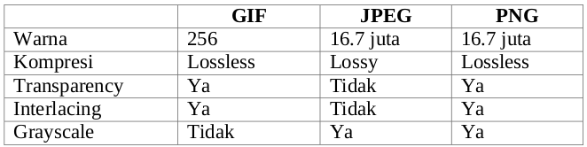
Gambar
Gambar merupakan media yang baik dalam memperindah suasana dan memperjelas suatu informasi. Terdapat tiga format yang biasa dipakai dalam sebuah web yaitu gif,jpeg, dan png.
Notes:
Gambar pada sebuah halaman web dapat memperindah suasana dan bahkan memperjelas suatu informasi yang terkandung di dalam halaman tersebut. Dengan adanya gambar, seorang netter dapat berlama-lama di depan monitor membaca isi berita yang ditampilkan pada halaman web.
Pada dasarnya, hampir semua format gambar dapat dimasukkan kedalam halaman web, namun terkadang ada beberapa browser yang tidak bisa menampilkan gambar dengan format tertentu. Hal ini menyebabkan format gambar gif, jpeg dan png yang paling banyak digunakan untuk halaman web dari sekian banyak format gambar. Bisa dikatakan, bahwa ketiga format tadi adalah format standar gambar untuk halaman web.
Karakteristik format gambar tersebut akan berpengaruh pada hasil tampilan pada halaman web, sehingga penggunaannya disesuaikan dengan kebutuhan. Misal, format gif akan lebih cocok digunakan untuk tombol navigasi sedang untuk gambar foto akan lebih cocok menggunakan format jpeg atau png.

Slide 4
Memasukan gambar
Dengan tag <img> anda dapat mengambil ruang untuk memasukan gambar, berikut atribut yang biasa digunakan :
src, nama dan alamat sumber tempat gambar berada.
height, untuk menentukan tinggi gambar pada browser.
width, untuk mengatur lebar gambar pada browser.
hspace, untuk mengatur lebar spasi horisontal.
border, untuk mengatur ketebalan border gambar.
alt, sebagai informasi alternatif untuk gambar.
Notes:
*) Nilai bilangan untuk atribut height dan width menggunakan satuan pixel. Penambahan tanda persen (%), akan menyebabkan ukuran gambar yang dimasukkan adalah ukuran relatif terhadap ukuran browser.

Slide 5
Gambar sebagai latar
Dalam <body> dapat juga diletakan sebuah gambar sebagai latar dengan menggunakan atribut background.
Sintak :
<body background="lokasi gambar">

Slide 6
Aligment pada gambar
Penulisan gambar di dalam dokumen HTML bersama dengan teks, akan membuat suatu teks ditampilkan sejajar pada bagian bawah dari gambar. Gambar dapat diposisikan di sebelah kiri maupun kanan dari teks.

Slide 7
Memanipulasi ukuran gambar
Gambar memiliki ukuran dengan dimensi piksel (pixel), yaitu lebar x tinggi (width x height). Pada saat gambar ditampilkan di atas browser, maka gambar tersebut ditampilkan dalam ukuran sebenarnya. Kita dapat memanipulasi ukuran gambar yang ditampilkan di atas browser dengan memberikan atribut width dan height di dalam tag <img>

Slide 8
Alternate text
Atribut alt dapat digunakan di dalam tag img untuk memberikan alternate text dari suatu gambar. Alternate teks ini ditampilkan ketika browser tidak dapat memuat gambar.

Slide 9
Alternate text
<html>
<head>
<title>Belajar Image di dalam HTML</title>
</head>
<body>
<img src="mypenguin.jpg" alt="ini gambar
penguin"></img>
</body>
</html>
Alt text akan muncul bila gambar tidak mampu dimuat.

Slide 10
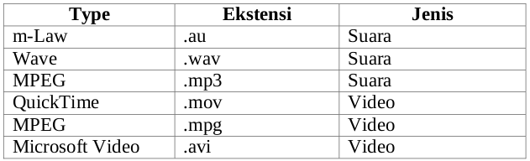
Multimedia
Selain gambar, ada beberapa file yang mampu kita cantumkan kedalam sebuah WEB. File tersebut merupakan file multimedia yang bisa berbentuk suara atau video.
Berikut jenis file multimedia :

Slide 11
Memainkan musik
Halaman web yang dibuka dapat diiringi alunan suara musik atau suara yang lain dengan menambahkan element untuk memanggil file musik didalamnya. Element yang digunakan adalah tag <bgsound> dengan atribut src yang berisi nama file suara yang akan dimainkan. Contoh dari pemanggilan file suara dapat dilihat dari kode berikut:
<bgsound src="musik.wav">
Notes:
Atribut lain yang dapat digunakan untuk element ini adalah:
Balance, Mengatur balance suara kiri dan kanan.
Loop, Banyak perulangan main yang dilakukan.
Volume, Mengatur volume suara.

Slide 12
Memainkan musik/video
Element lain yang dapat digunakan untuk memanggil file suara tadi adalah element <embed>. Element ini juga membutuhkan atribut src untuk menentukan file suara apa yang akan dimainkan.
< embed src="musik.wav"></embed>
Penggunaan element ini akan memunculkan control panel aplikasi multimedia yang terpasang pada sistem dan merupakan aplikasi default untuk memainkan file multimedia.
Notes:
Atribut lain yang dapat digunakan untuk element ini adalah:
Align, Mengatur posisi control multimedia.
Alt, Menampilkan informasi alternatif.
Height, Mengatur tinggi control.
Width, Mengatur lebar control.
Autostart, Nilai true untuk dimainkan otomatis, false untuk manual.
Hidden, Nilai true untuk menyembunyikan control.
Loop, Nilai true untuk mengulang terus menerus.
Tag embed juga berguna dalam memanggila format video.

Slide 13
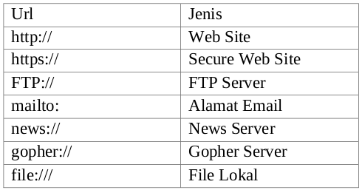
Kegunaan hyperlink
Pengunjung situs dapat melompat atau berpindah kehalaman lain secara interaktif dan praktis dengan hyperlink. Berikut daftar jenis url :
contoh : <a href=”tujuan”> teks </a>
Notes:
Bisa dikatakan, keberadaan hyperlink atau link dalam halaman web cukup penting, karena dengan adanya link inilah, pengunjung situs dapat melompat atau berpindah ke halaman lain secara interaktif dan praktis. Link-link yang terdapat dalam halaman web bisa saja menuju ke suatu halaman lain, situs lain, alamat email atau apa saja tergantung keinginan si pembuat halaman web. Dalam HTML, terdapat element anchor dengan tag <a>, yang memuat informasi-informasi mengenai tujuan dan fungsi link-link ini.

Slide 14
Link ke suatu halaman
Pembuatan link yang menuju ke suatu halaman web yang masih berada pada satu direktori dengan halaman pemanggil, maka penulisan tujuan cukup dituliskan nama halaman yang dimaksud. Misal:
<a href=”halaman2.htm”>link ke halaman 2 </a>
Bila halaman yang dimaksud berada pada direktori yang berbeda, maka perlu dituliskan nama direktorinya, misal:
<a href=”berita/halaman2.htm”>link ke halaman 2 </a>

Slide 15
Link Ke Suatu Bagian Halaman
Ada kalanya, link-link dibuat bukan diarahkan ke suatu halaman lain, namun untuk menuju bagian lain pada halaman tersebut. Untuk keperluan hal ini, maka diperlukan sebuah identifikasi terlebih dahulu bagian mana yang akan menjadi titik tujuan link. Pembuatan identifikasi bisa dikenakan pada suatu teks atau paragrap yang dimaksud. Atribut yang digunakan adalah atribut id.

Slide 16
Contoh
Pertama heading harus deiberi nama id :
<h1 id=”head01”> tujuan ke satu </h1>
Kemudian membuat link yang mengarah pada id :
<a href=”#head01”>link ke heading </a>
Hal yang sama dilakukan bila link diarahkan ke suatu paragraf lain. Bila bagian yang dituju berada pada suatu halaman lain :
<a href=”halaman2.htm#head01”>link ke heading </a>

Slide 17
Link ke website
Pada prinsipnya, untuk membuat link ke suatu web site, sama saja dengan membuat link ke halaman web yang lain. Bedanya adalah, untuk link ke suatu website, maka perlu dituliskan alamat web site yang dimaksud secara lengkap. Misal:
<a href=”http://www.nurulfikri.com”>website nurulfikri</a>
Notes:
Bila link menuju ke halaman yang lebih spesifik pada sebuah web site, maka perlu dituliskan nama file halaman yang dimaksud. Misal:
<a href=”http://www.nurulfikri.com/daftarol.html”>daftar online</a>

Slide 18
Link ke email FTP
Berbeda dengan membuat link ke web site lain yang perlu menuliskan http pada atribut href-nya, maka untuk membuat sebuah link yang menuju ke alamat email tertentu, menggunakan mailto yang kemudian diikuti alamat email dimaksud. Misal:
<a href=”mailto:rojulman@nurulfikri.com">Email Saya</a>

Slide 19
Membuka link pada jendela baru
ketika link diaktifkan, maka halaman web yang dituju akan ditampilkan pada jendela browser yang sama dengan halaman web asal. Hal ini tentu saja akan merugikan apabila pembuat situs ingin halaman web-nya tetap terbuka meski ada aktifitas membuka link. Untuk menangani hal ini, maka pada definisi link perlu ditambahkan sebuah atribut target dengan nilai_blank. Misal:
<a href=”http://www.xbata.com” target="_blank">link xbata</a>

Slide 20
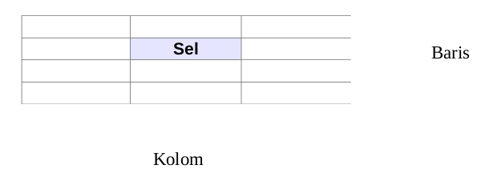
Table
Table merupakan komponen penting untuk memanipulasi tampilan grafik suatu homepage. Selain fungsi standarnya untuk menampilkan data, dengan tabel juga kita dapat mempermanis tampilan homepage
Notes:
Table merupakan komponen penting untuk memanipulasi tampilan grafik suatu homepage. Selain fungsi standarnya untuk menampilkan data, dengan tabel juga kita dapat mempermanis tampilan homepage. Anda dapat perhatikan website-website di internet, kebanyakan memakai tabel. Homepage yang memanfaatkan tabel ini relatif lebih cepat diakses dibandingkan dengan homepage yang melulu mengandalkan gambar.
Tabel adalah susunan baris dan kolom, setiap perpotongan baris dan kolom ini disebut dengan sel.

Slide 21
Element Table
Untuk membangun tabel dengan HTML, diperlukan element-element berikut:
<table> </table>, digunakan untuk mendefinisikan tabel yang akan dibentuk.
<tr> </tr>, digunakan untuk membuat komponen baris tabel.
<td> </td>, digunakan untuk komponen kolom-kolom pada baris tabel.
Notes:
*) Nilai bilangan untuk atribut height dan width menggunakan satuan pixel. Penambahan tanda persen (%), akan menyebabkan ukuran gambar yang dimasukkan adalah ukuran relatif terhadap ukuran browser.

Slide 22
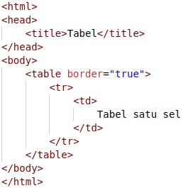

Contoh
Notes:
Dalam table tersebut hanya disiapkan satu sel.

Slide 23
Atribut-atribut tag table
Dalam contoh sebelumnya sempat ditambahkan atribut border dalam tag <table>, fungsi atribut tersebut adalah dalam sebuah sel apakah akan diberi sebuah garis pembatas. Garis pembatas dapat diinisiasi dengan “true” atau 1 pada atribut border dan “false” atau 0 jika tidak ingin ditambahkan pembatas pada sebuah sel.

Slide 24
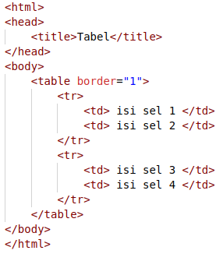

Contoh
Notes:
Tabel ini mempunyai dua baris dan masing-masing baris mempunyai dua sel. Jadi anda bisa menambahkan baris-baris baru dengan menambahkan pasangan-pasangan tag <tr> dan </tr> . dan sel-sel baru ditambahkan dengan memakai pasangan tag <td> dan </td>.

Slide 25
Atribut-atribut tag table
Align, Mengatur bagaimana tabel ditempatkan.
Background, Mengatur gambar latar tabel.
Bgcolor, Mengatur warna latar tabel atau komponen tabel
Border, Mengatur warna border yang digunakan.
Height,Mengatur tinggi tabel.
Width,Mengatur lebar tabel.
Nowrap,Mengatur word wrap teks dalam cell.
Cellpadding, Mengatur jarak teks terhadap cell.
Cellspacing, Mengatur jarak spasi antar cell.
Notes:
Atribut untuk tag <tr> terdapat atribute-atribut sebagai berikut:
1. align, atribut ini fungsinya sama dengan align pada tabel.
2. bgcolor, sama dengan bgcolor pada tabel.
Atribut-atribut untuk tag <td> adalah,
1. align, atribut ini fungsinya sama dengan align pada tabel.
2. valign, untuk mengatur alignment vertical (top, middle, bottom)
3. width, sama dengan width pada tabel.
4. height, sama dengan height pada tabel
5. bgcolor, sama dengan bgcolor pada tabel.
6. colspan, menggabungkan beberap kolom, misal : colspan=2.
7. rowspan, menggabungkan beberpa baris, misal : rowspan=2.

Slide 26
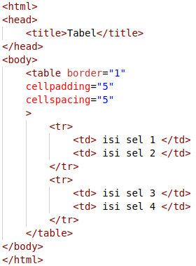

Contoh
Notes:
Memodifikasi pada program sebelumnya dengan menambahkan atribut cellpadding dan cellspacing. Perhatikan perbedaannya dengan hasil yang sebelumnya, terdapat jarak antara konten terhadap garis tepi dan jarak pada tiap sel.

Slide 27
Menggabungkan kolom dan baris
Dengan menggunakan atribut colspan pada tag <td>, beberapa kolom dapat kita gabungkan. Kemudian jika ingin mengabungkan sebuah baris, maka dapat digunakan atribut rowspan pada tag <td>.

Slide 28
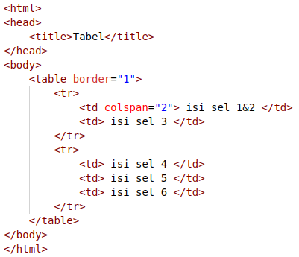

Contoh
Notes:
Dapat dilihat dengan colspan, yang seharunsya dua kolom menjadi satu kolom.

Slide 29
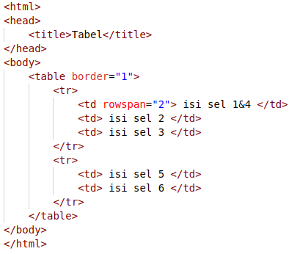

Contoh
Notes:
Dapat dilihat dengan rowspan, yang seharunsya dua baris menjadi satu kolom.

Slide 30
Judul table
Untuk menambahkan sebuah title tabel, element yang digunakan adalah <caption></caption> . Contoh dari penambahan title untuk tabel adalah:
<table>
<caption>tabel 2 baris 3 kolom </caption>
<tr>
<td> baris 1 kolom 1 </td>
...
</table>

Slide 31
Menambahkan Heading
Element yang digunakan untuk keperluan ini adalah element <th></th> . Penulisan tag ini sama seperti penulisan tag <td> yaitu didalam blok tag <tr>.

Slide 32
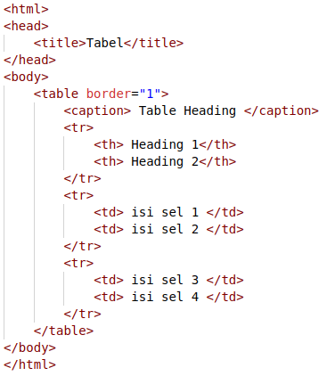
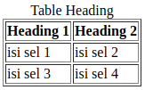
Contoh

Slide 33
Table sebagai laporan
Pada table terdapat tag <THEAD> atau table header yang biasa digunakan untuk judul suatu kolom berbentuk tabular, sedangkan isi datanya dalam tag <TBODY> . Dengan menggunakan tag <THEAD> dan <TBODY> maka jika halaman dokumen laporan cukup panjang dan jika dicetak akan menghasilkan lebih dari satu halaman, maka pada halaman berikutnya header laporan akan tetap ada.

Slide 34
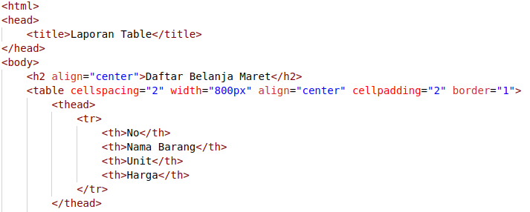
Contoh : thead

Slide 35
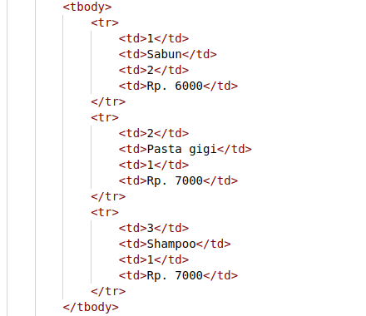
Contoh : tbody

Slide 36
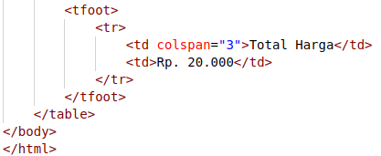
Contoh : tfoot

Slide 37
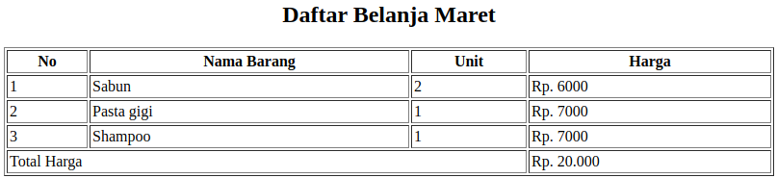
Hasil

Slide 38
Referensi
https://tutorialspoint.com/
https://w3schools.com/
https://tizag.com/
Modul Web Standard LP3T Nurul Fikri tahun 2009
Notes:
Referensi diakses terakhir melalui websitenya pada bulan Maret 2020.

